Slide 1
หน้าที่ 1
สถานการณ์น้ำในเขตกรุงเทพมหานคร วันที่ 11 มีนาคม 2567
นายวิชชุ ศุขเทวา
นายช่างโยธาอาวุโส
สำนักการระบายน้ำ กรุงเทพมหานคร

Slide 2
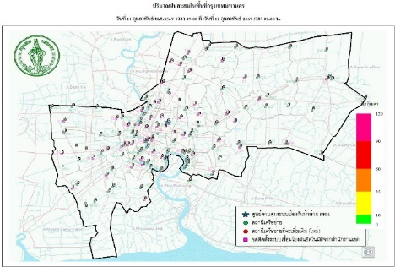
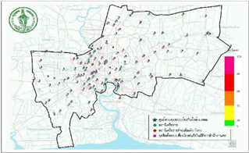
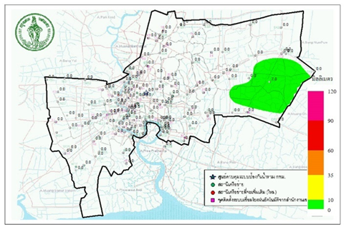
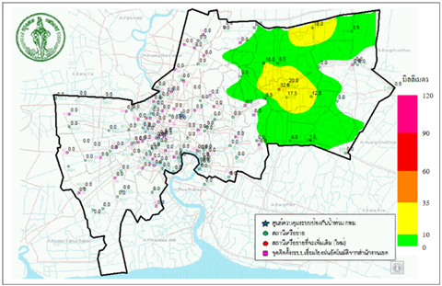
สถานการณ์ฝนในพื้นที่กรุงเทพมหานคร ระหว่างวันที่ 4 – 9 มีนาคม 2567
หน้าที่ 2
4 มีนาคม 2567
5 มีนาคม 2567
6 มีนาคม 2567
พื้นที่ กทม. ไม่มีฝนตก
พื้นที่ กทม. ไม่มีฝนตก
พื้นที่ กทม. ไม่มีฝนตก
7 มีนาคม 2567
8 มีนาคม 2567
9 มีนาคม 2567
พื้นที่ กทม. ไม่มีฝนตก
เขตหนองจอก 7.0 มม.
เขตมีนบุรี 32.0 มม.

Slide 3
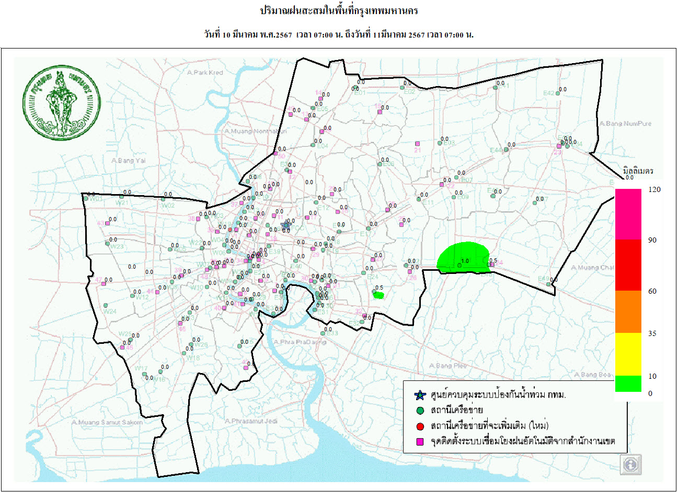
สถานการณ์ฝน 24 ชั่วโมงที่ผ่านมา
หน้าที่ 3
พื้นที่กรุงเทพมหานครมีฝนตกเล็กน้อย

Slide 4
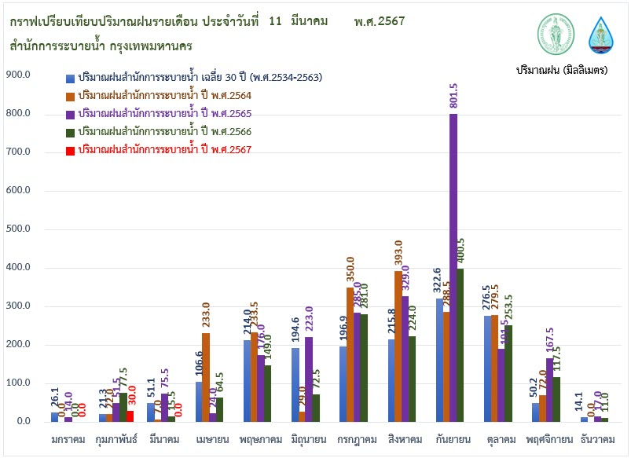
กราฟเปรียบเทียบปริมาณฝนรายเดือนสะสม สำนักการระบายน้ำ กรุงเทพมหานคร
หน้าที่ 4
ฝนประจำเดือน มีนาคม 2567 ที่สำนักการระบายน้ำ ถึงปัจจุบัน 0.0 มิลลิเมตร
น้อยกว่า ค่าเฉลี่ย คิดเป็น 100 % ค่าเฉลี่ยฝน 30 ปี ของ สนน. 16.5 มิลลิเมตร

Slide 5
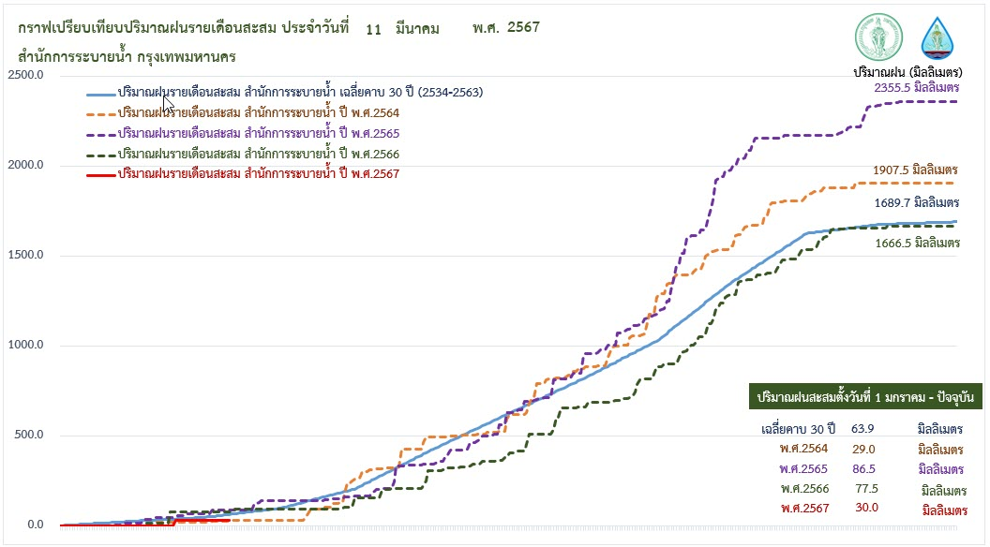
กราฟเปรียบเทียบปริมาณฝนสะสม สำนักการระบายน้ำ กรุงเทพมหานคร
หน้าที่ 5
ฝนสะสม ที่สำนักการระบายน้ำ (1 – 10 มี.ค. 67 ) 30.0 มิลลิเมตร
น้อยกว่า ค่าเฉลี่ย คิดเป็น 53.0 % ค่าเฉลี่ยฝนสะสม 30 ปี สนน. 63.9 มิลลิเมตร

Slide 6
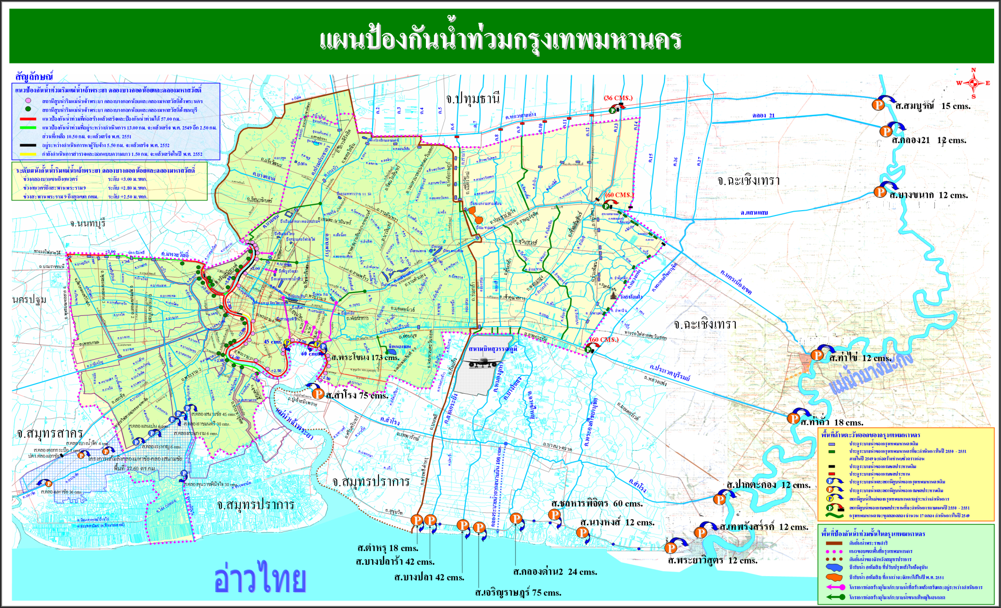
สถานการณ์น้ำคลองสายหลักในพื้นที่กรุงเทพมหานคร วันที่ 11 มีนาคม 2567 เวลา 07.00 น.
หน้าที่ 6
ปตร.คลองสองสายใต้ +0.38 ม.รทก. (ระดับวิกฤติ+1.80)
ปตร.คลองแสนแสบ
ตอนมีนบุรี -0.42 ม.รทก.
(ระดับวิกฤติ+0.90)
คลองเปรมประชากร
ตอน ส.คลองตาอูฐ
+0.08 ม.รทก. (ระดับวิกฤติ+0.70)
คลองลาดพร้าว
ปตร.ลาดพร้าว 56
-0.25 ม.รทก. (ระดับวิกฤติ+0.40)
ปตร.คลองทวีวัฒนา
+0.61 ม.รทก. (ระดับวิกฤติ+1.00)
ปตร.คลองประเวศฯ
ตอนลาดกระบัง -0.55 ม.รทก.
(ระดับวิกฤติ+0.60)
คลองสามเสน
ตอนพหลโยธิน -0.19 ม.รทก.
(ระดับวิกฤติ+0.20)
คลองแสนแสบ
ตอนคลองตัน - 0.29 ม.รทก. (ระดับวิกฤติ+0.20)
จุดวัด.คลองทวีวัฒนาตัดคลองภาษีเจริญ
+0.39 ม.รทก. (ระดับวิกฤติ+0.70)

Slide 7
หน้าที่ 7
วันที่ 10 มีนาคม 2567
ช่วงคลองบางเขนใหม่ +1.15 ม.รทก.
เวลา 09.15 น.
ระดับแนวคันกั้นน้ำ +3.50 ม.รทก.
ช่วงปากคลองตลาด +1.50 ม.รทก.
เวลา 08.00 น.
ระดับแนวคันกั้นน้ำ +3.00 ม.รทก.
ช่วงคลองบางนา +1.80 ม.รทก.
เวลา 07.00 น.
ระดับแนวคันกั้นน้ำ +2.80 ม.รทก.

Slide 8
หน้าที่ 8
วันที่ 10 มีนาคม 2567
0.6 กรัม/ลิตร
1.1 กรัม/ลิตร
1.3 กรัม/ลิตร
2.7 กรัม/ลิตร
5.7 กรัม/ลิตร

Slide 9
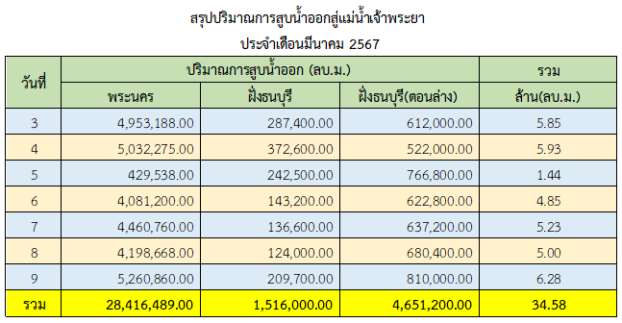
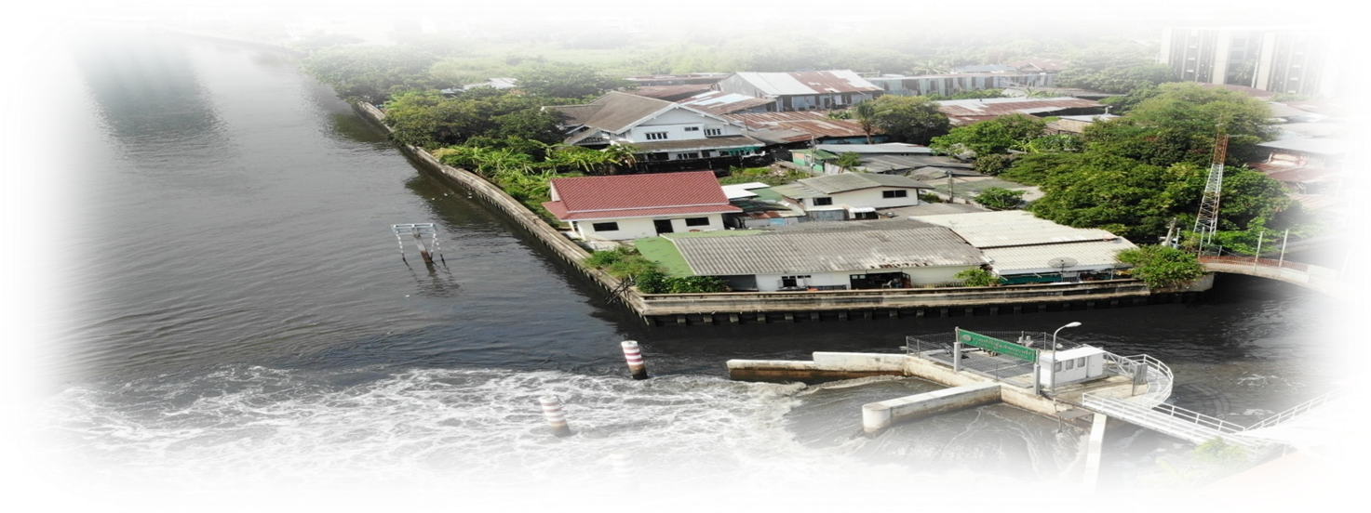
ปริมาณการสูบน้ำออกสู่แม่น้ำเจ้าพระยา
ระหว่างวันที่ 3 - 9 มีนาคม 2567
หน้าที่ 9

Slide 10
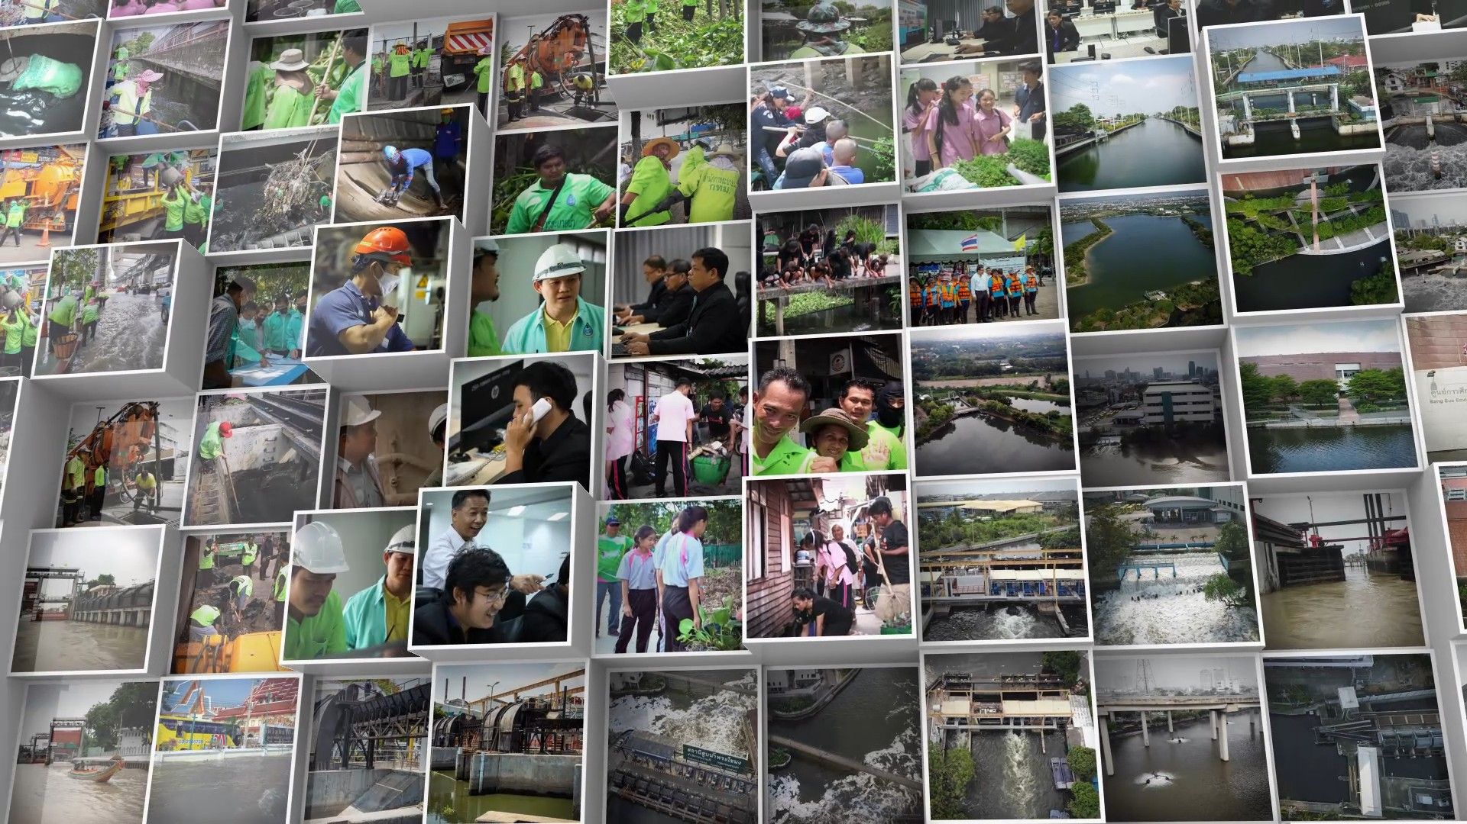
จบการนำเสนอ
สำนักการระบายน้ำ กรุงเทพมหานคร
สำนักการระบายน้ำ กรุงเทพมหานคร

